Slide 1
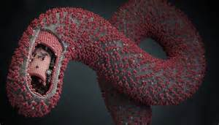
ÉBOLA

Slide 2
- Fue detectado en 1976 en la república del Congo.
Se cree que es un virus zoonótico. ( murciélagos). La transmisión ocurre de persona a persona.
Se trasmite a través del contacto directo, fluídos, como la sangre, salivas, el sudor, orina, etc…
El Ébola tiene una mortalidad de un 95%. No existe ( existía) vacuna ni remedio ninguno.
También se puede transmitir desde animales infectados, hasta alimentos contaminados.
Prevenciones:
- Máscaras, batas y guantes.
- Limpieza de agujas y jeringas.
- Deben ser desinfectados antes de usar de novo.

Slide 3
Datos clínicos.
8-10 días despues de la exposición del virus.
Fiebre mayor de los 38,6 grados centígrados.
Cefalea intensa.
Dolor muscular.
Debilidad
Diarrea
Vómitos
Dolor abdominal
Hemorragia visible

Slide 4
El 31 de julio del 2014 se aprobó por primera vez en humanos
El 7 de agosto de 2014 se creó un grupo de expertos para estudiar el tratamiento.
El 9 de agosto llego desde ginebra el fármaco.
El 12 de agosto de 2014 aprobó el uso para cotrolar el ébola en áfrica.

Slide 5
Pacientes infectados.
Kent Brantly y Nancy Writebol.
Dos médicos de Liberia.

